Slide 1
פרויקט מחקר במדעי החיים: בדיקת יעילות החלבונים OCR ו- ArdAבשיפור הכניסה של פלסמידים שיש בתוכם גנים שמקודדים ל- CRISPR בעזרת עיכוב אנזימי רסטריקציה מסוג 1.
מגיש: יוסף לוין
בהנחיית ד"ר מורן גורן במעבדתו של פרופ' אודי קימרון ,אוניברסיטת תל אביב, מרץ 2021

Slide 2
תוכן עניינים:
מבוא
מטרת מחקר
שיטות
תוצאות
דיון
סיכום

Slide 3
מבוא: אנזימי רסטריקציה מסוג 1
אנזימי רסטריקציה מסוג 1 הם מערכת הגנה שבה חיידקים מתגוננים מפני נגיפים ודנ"א זר.
הקומפלקס של אנזימי רסטריקציה מסוג 1 (R2M2S) מזהה תבניות מתילאציה, וכאשר אין תבנית שתואמת את זו של החיידק אז אנזים רסטריקציה מסוג 1 חותך את הדו גדיל של הדנ"א הזר במקום לא ספציפי.

Slide 4
תיאור סכמתי של פעילות הקומפלקס אנזימי רסטריקציה מסוג 1. בשלב הראשון יש אינטראקציה בין תת יחידה S לדנ"א. אם לשני הגדילים יש קבוצת מתיל אז הקומפלקס משתחרר. אם רק לגדיל אחד יש קבוצת מתיל אז תת היחידה M תוסיף קבוצת מתיל בגדיל החסר, והקומפלקס ישתחרר. אם אין קבוצת מתיל באף אחד מהגדילים אז מתבצע חיתוך דו גדילי במקום לא ספציפי בעזרת תת יחידות R. Zavilgelsky, G. B., & Rastorguev, S. M. (2009).

Slide 5
מבוא: מערכת הפאג'ים שבמעבדה
במעבדה של פרופ' קימרון (ביחד עם חברת TROBIX) מנסים להפוך חיידקים עמידים לאנטיביוטיקה שוב פעם לרגישים על ידי החדרה של פלסמיד שמכיל את מערכת הקריספר ביחד עם האזור שמקודד לרצפי הכרה של הגנים לעמידות החיידק.
הפלסמיד מוחדר לחיידקים בעזרת בקטריופאג'.
על מנת שהפלסמידים יקלטו באחוזים גבוהים יש צורך לעכב את אנזימי רסטריקציה מסוג 1.

Slide 6
מבוא: חלבונים מעכבי אנזימי רסטריקציה מסוג 1
אנחנו נשתמש בשני חלבונים אשר ידועים ביכולת שלהם לעכב אנזימי רסטריקציה. הדרך שבה שני החלבונים עושים זאת היא על ידי היקשרות לתת היחידה S . אנזים רסטריקציה מסוג 1 נקשר לחלבון ולא לגנום, החלבון "מוקרב" למען הגנום.
החלבונים שנשתמש בהם:
OCR מגיע מהגן 0.3 אצל בקטריופאג' T7. גן זה הוא בין הראשונים שמוחדר לתוך החיידק ומטרתו לעכב את אנזימי רסטריקציה מסוג 1 על מנת ששאר הגנום של הפאג' יוכל להיכנס לתוך החיידק.
ArdA מגיע מהגן ardA מחיידקי E.coli, החלבון נמצא על המקטע המוביל בפלסמיד אשר מועבר בקוניוגציה בין חיידקים (Bacterial conjugation). מטרתו לאפשר לפלסמיד לעבור מחיידק לחיידק מבלי שהפלסמיד יחתך.

Slide 7
מבוא: הפלסמידים מחברת TROBIX
חברת TROBIX סיפקה לנו ארבע פלסמידים, כל ארבעת הפלסמידים מכילים את הגנים של מערכת הקריספר.
pYF57 tetR (Trobix): אינו מכיל 0.3/arda ישמש אותנו כביקורת.
pYF57 tetR ArdA (Trobix) : מכיל את הגן arda
pYF57 tetR gp0.3V2 : מכיל את הגן 0.3 עם הפרומוטר הטבעי שלו A3.
pYF57 tetR gp0.3V3 : מכיל את הגן 0.3 עם הפרומוטר J23110 אשר גורם לביטוי קונסטיטוטיבי של הגן 0.3.

Slide 8
מטרת מחקר
לבדוק את יעילות החלבונים OCR ו-ArdA בעיכוב אנזימי רסטריקציה מסוג 1 כאשר הם נמצאים על פלסמיד שמכיל גנים של מערכת הקריספר.

Slide 9
שיטות: חלק א'
חלק א':
המעבדה ביצעה בעבר ניסוי שבדק איך הגן 0.3 משפיע על עיכוב מערכת אנזימי רסטריקציה מסוג 1. במעבדה השתמשו בשני פלסמידים אחד עם גן 0.3 תקין ואחד מוטנטי (על בסיס עמידות לאמפיצלין), ובדקו את יעלות העיכוב של מערכת אנזימי רסטריקציה מסוג 1, כאשר הוכנסו עוד שני פלסמידים (עם עמידות לכלורמפניקול) האחד עם אתר הכרה ידוע לאנזים רסטריקציה מסוג 1 והפלסמיד השני עם מוטציה באתר ההכרה.

Slide 10
תוצאות הניסוי הקודם:
ניתן לראות שכאשר יש גן 0.3 תקין אז יעילות הטרנספורמציה של הפלסמיד היא דומה גם כאשר יש אתר הכרה ידוע לאנזים רסטריקציה מסוג 1 וגם כאשר אין. לעומת זאת כאשר יש מוטציה בגן 0.3 יעילות הטרנספורמציה יורדת באופן ניכר כאשר יש אתר הכרה לאנזים רסטריקציה מסוג 1.

Slide 11
חלק א'
במחקר הנוכחי נשתמש באותם שני פלסמידים המכילים אתר הכרה תקין לאנזימי רסטריקציה מסוג 1 ואתר מוטנטי.
את הפלסמידים המכילים 0.3/0.3מוטנטי, נחליף את העמידות לTET (טטרציקלין), היות והפלסמידים שמגיעים מחברת TROBIX מכילים עמידות לTET. ננסה קודם לשחזר את תוצאות הניסוי שבוצע בעבר במעבדה, ורק אם נצליח נעבור לפלסמידים של חברת TROBIX.
שיטה חלק א': ניסוי טרנספורמציה
נכין חיידקי סלמונלה קומפטנטיים שיש להם אנזימי רסטריקציה מסוג 1 אשר מכילים את הפלסמידים 0.3/0.3מוטנטי על בסיס עמידות ל-TET, אליהם נכניס באלקטרופרוציה את אחד משני הפלסמידים (עם אתר הכרה תקין/ אתר הכרה מוטנטי).

Slide 12
תוצאות חלק א'
ניתן לראות שאין כמעט שום הבדל ביעלות הטרנספורמציה בין 0.3 ל0.3מוטנטי.
הפסלמידים השונים נשלחו לריצוף ולא היה בהם מוטציות.

Slide 13
חלק ב'
אחרי הכישלון בשחזור תוצאות הניסוי הוחלט לבדוק האם הפלסמידים שסופקו מחברת TROBIX אשר מכילים את מערכת הקריספר והגנים 0.3/ardA בכלל מסוגלים לעכב את אנזימי רסטריקציה מסוג 1.
היות והמטרה המרכזית היא לבדוק האם הוספת הגנים 0.3/ardA לפלסמיד אשר מוכנס לפאג' ביחד עם מערכת הקריספר יכול לעכב את אנזימי רסטריקציה מסוג 1 בזמן הדבקת החיידקים. החלטנו לבדוק קודם האם הפלסמידים שהגיעו מחברת TROBIX בכלל מסוגלים לעכב את אנזימי רסטריקציה מסוג 1 כאשר הפאג' מדביק את החיידק.
לצורך כך נבצע plaque assay, ונבדוק את יעילות הפאג'ים לבצע טרנסדוקציה כאשר החיידקים מכילים את הפלסמידים השונים מחברת TROBIX.

Slide 14
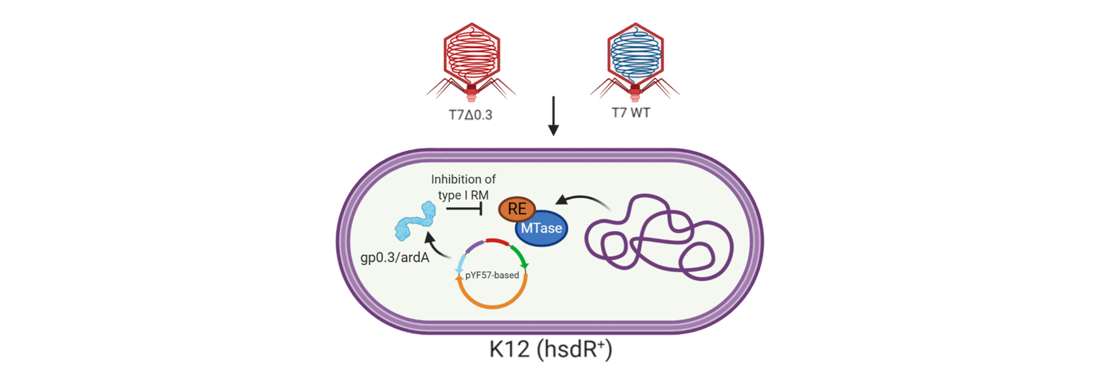
שיטה חלק ב':
נשתמש בחיידקים אשר מכילים אנזימי רסטריקציה מסוג 1 (K12hsdR+). לחיידקים אלו נכניס את הפלסמידים השונים מחברת TROBIX באלקטרופורציה. את החיידקים נדביק בשני סוגי פאג', הראשון עם מערכת 0.3 תקינה, הפאג' השני עם מוטציה בגן של 0.3.

Slide 15
תוצאות חלק ב'
ניתן לראות שהפלסמידים שהכילו את הגנים 0.3/ardA אכן עיכבו את אנזימי רסטריקציה מסוג 1, ויעילות הטרנסדוקציה היה דומה בין אם הפאג' הכיל 0.3 תקין או מוטנטי.
בנוסף הפלסמיד אשר שימש כביקורת ולא הכיל 0.3/ardA, יעילות הטרנסדוקציה נמוך משמעותית בפאג' 0.3 מוטנטי, לעומת בפאג' 0.3 התקין.

Slide 16
חלק ג'
לאחר שהצלחנו להוכיח שהפלסמידים מחברת TROBIX מסוגלים לעכב את אנזימי רסטריקציה מסוג 1. ננסה לבדוק האם הפלסמידים הללו כאשר נוסיף אותם לפאג'ים מסוגלים להדביק את החיידק ,להקנות לו עמידות, וגם לעכב את אנזימי רסטריקציה מסוג 1. הסיבה שאנו בודקים זאת ולא פגיעה בעמידות של החיידק היא כי אנחנו רוצים לבדוק קודם כל שהפלסמיד שלנו אשר נמצא בתוך הפאג' יכול להיכנס באופן טוב לתוך החיידק, לעכב את אנזימי רסטריקציה מסוג 1 ולהתבסס בתוך החיידק.

Slide 17
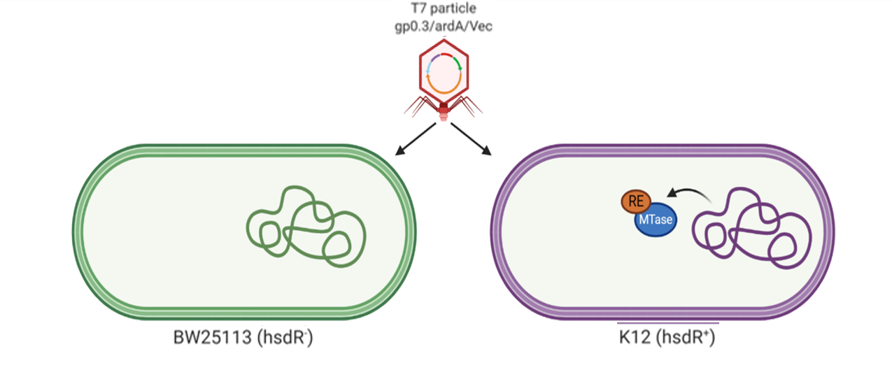
שיטה חלק ג'
נכין פאג'ים אשר מכילים את הפלסמידים השונים שלא מסוגלים ליצור ליזיס. נדביק את שני סוגי החיידקים בפאג'ים, הראשון חיידק K12 שמכיל אנזים רסטריקציה מסוג 1, והשני BW25113 שלא מכיל אנזים רסטריקציה מסוג 1.

Slide 18
תוצאות חלק ג'
ניתן לראות שאין הבדל בטרנסדוקציה בין הפלסמידים השונים. כלומר כאשר השתמשנו בפאג' אשר מכיל את פלסמידים עם הגנים 0.3/ardA לעומת הפאג' שמכיל את פלסמיד הביקורת, לא ראינו הבדל בטרנסודקציה בין החיידקים אשר הכילו אנזים רסטריקציה מסוג 1 (K12) לעומת החיידק שלא הכיל (BW25113).

Slide 19
דיון ומסקנות
התוצאות שהתקבלו הם אינם חד משמעיות מצד אחד כאשר היה זמן לפלסמידים להתבסס בחיידק הם אכן הצליחו לעכב אנזימי רסטריקציה מסוג 1 ויעילות הדבקת הפאג'ים עלתה. לעומת זאת כאשר ניסינו להשתמש באותם פלסמידים כאשר הם נמצאים כבר בתוך הפאג' ושהם גם ידביקו וגם יעכבו את אנזימי רסטריקציה מסוג 1, אז לא ראינו הבדל בין הפלסמידים.
קיים צורך בלהבין האם הקושי בפלסמידים אלו כאשר הם נמצאים בתוך הפאג' לעכב את אנזימי רסטריקציה מסוג 1 בזמן הדבקה, נובע מכך שאין מספיק זמן לפלסמיד לבטא את החלבונים OCR/ArdA או שיש סיבה אחרת לא ידועה.

Slide 20
דיון ומסקנות
היות והפלסמידים נוצרו על ידי חברת TROBIX והם לא הפלסמידים הטבעיים שקיימים אז ייתכן שהמקטע של הגן 0.3 אינו בהכרח בין הראשונים להיכנס לחיידק (בדומה למצב הטבעי), ואין לו מספיק זמן להתבסס. מחקר המשך שכדאי לעשות הוא לשנות את מיקום הגן 0.3 על גבי הפלסמיד ולראות אם זה מעלה את יעילות הטרנסדוקציה.

Slide 21
סיכום
בניסויים שביצענו ראינו שתחת תנאים מסוימים החלבונים OCR/ArdA אכן מסוגלים לעכב אנזימי רסטריקציה מסוג 1, כאשר יש מספיק זמן לפלסמידים להתבסס והם נמצאים כבר בתוך החיידק בזמן הדבקת הפאג'. לעומת זאת כאשר הפלסמידים נמצאים בתוך הפאג'ים יכולתם הן להדביק והן לעכב את אנזימי רסטריקציה מסוג 1 הוא דל מאוד.
בנוסף פלסמידים אשר מכילים 0.3 עם עמידות לTET לא ראינו יכולת שלהם לעכב את אנזימי רסטריקציה מסוג 1 בהקשרים של טרנספורמציה.
יש צורך במחקר נוסף על מנת להבין את מלוא הפוטנציאל של החלבונים OCR/ArdA ביכולת שלהם לעכב אנזימי רסטריקציה מסוג 1 בכלל, ובפרט בהקשר של הדבקה עם פאג'ים.

